Slide 1
Digitips 2

Slide 2
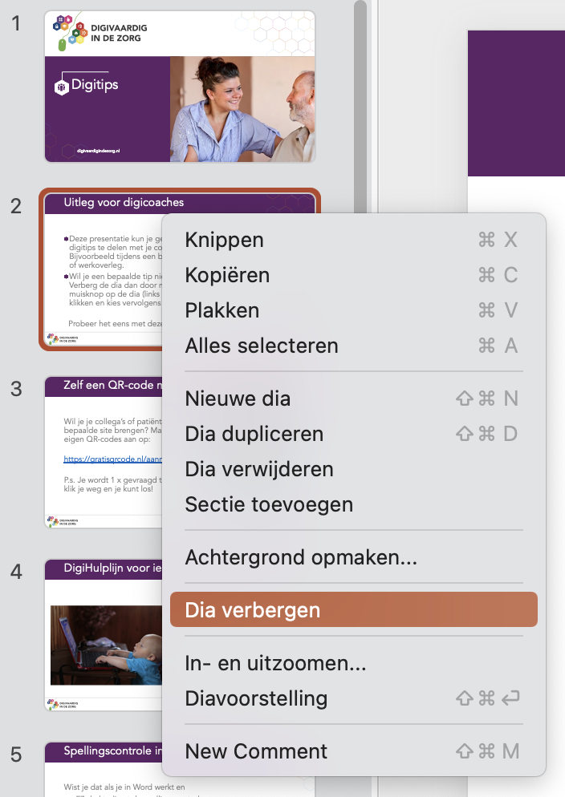
Uitleg voor digicoaches
Deze presentatie kun je gebruiken om digitips te delen met je collega’s. Bijvoorbeeld tijdens een borrel, lunchsessie of werkoverleg.
Wil je een bepaalde tip niet gebruiken? Verberg de dia dan door met je rechter muisknop op de dia (links in de kolom) te klikken en kies vervolgens ‘dia verbergen’.
Probeer het eens met deze dia ☺

Slide 3
Tovertypen
Gebruik je regelmatig dezelfde zinnen voor bijvoorbeeld het beantwoorden van een e-consult of invoeren van een P-regel?
Dankzij programma’s als TextExpander en Texter kun je voor verschillende teksten een afkorting aanmaken. Voorbeeld: typ ‘planuwi’ en de P-regel wordt automatisch gevuld met jouw informatie over het beleid en vervolg bij een urineweginfectie.
Bron: texter.softonic.nl en strategischlui.nl

Slide 4
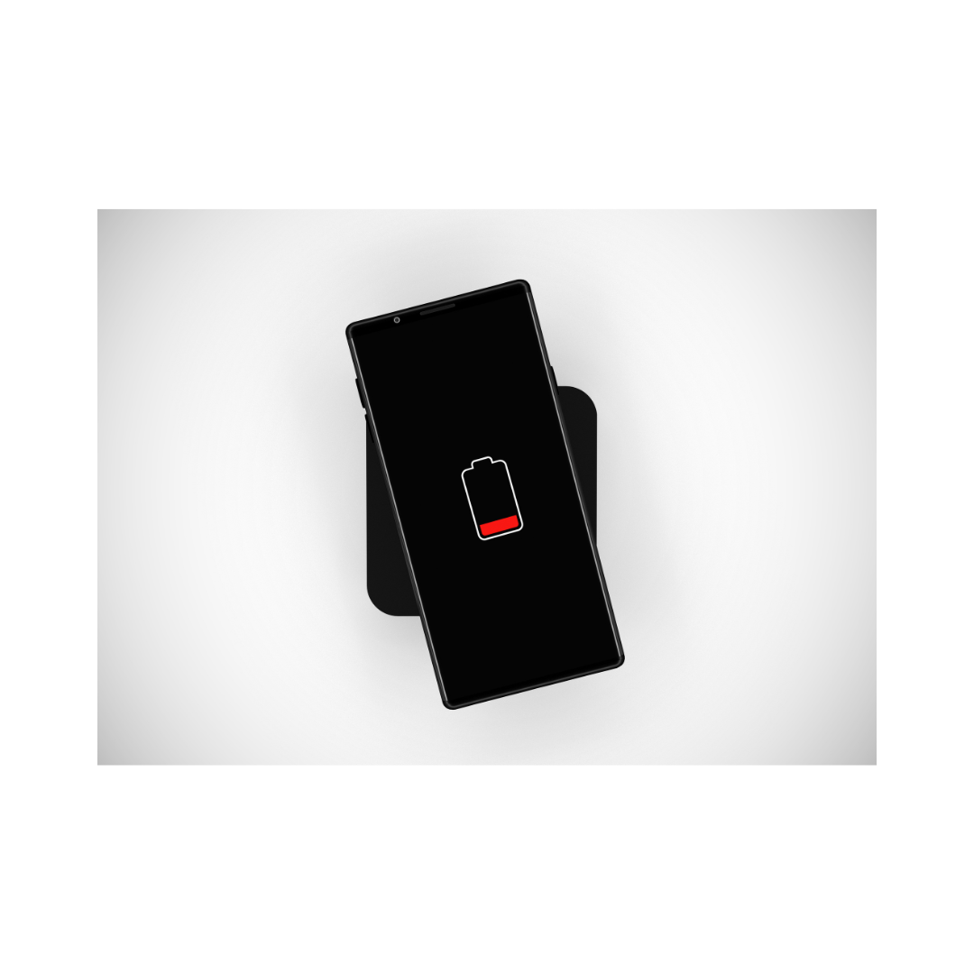
Telefoon bijna leeg? Schakel naar spaarstand!
Heb je bijna geen stroom meer in je telefoon, maar moet hij nog wel de hele dag mee? Ai! Vervelend. Schakel over naar de spaarstand zodat je smartphone minder stroom verbruikt.
Hij kan iets trager aanvoelen, of het scherm is iets meer gedimd, maar dan kun je je telefoon wel wat langer gebruiken.
Bron: blog.gsmpunt.nl

Slide 5
Blauw licht filteren
Urenlang kijken naar een beeldscherm, dat is zoals we weten niet goed voor je ogen. Dit is voornamelijk slecht wanneer het licht ‘fel’ is, zoals in bed of als het donker begint te worden. Blauw licht zorgt er ook voor dat je nacht ritme wordt verstoord.
Filter daarom het blauwe licht om zoveel mogelijk schade aan je ogen te voorkomen. Je zult dan zien dat je scherm ‘geler’ wordt. Kijk eens op Google hoe je dit voor jouw beeldscherm kan instellen!
Je kunt ook het programma f.lux downloaden.
Bron: blog.gsmpunt.nl

Slide 6
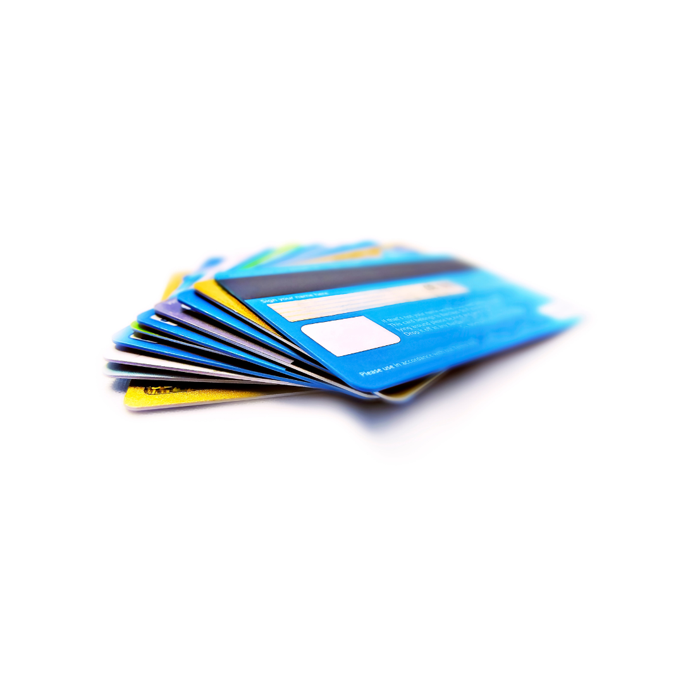
Alle pasjes bij de hand
We gebruiken steeds meer pasjes en tickets met QR-codes. In de standaard Wallet-functie van een iPhone kun je allerlei klantenkaarten, betaalkaarten, entreetickets en boardingpasses bewaren. Zo heb je alles altijd bij de hand. Handig als je bij de supermarkt staat, en blijkt dat je je portemonnee thuis bent vergeten. Voor een Android-telefoon heb je hier een app voor nodig, bijvoorbeeld PassWallet.
Bron: margriet.nl

Slide 7
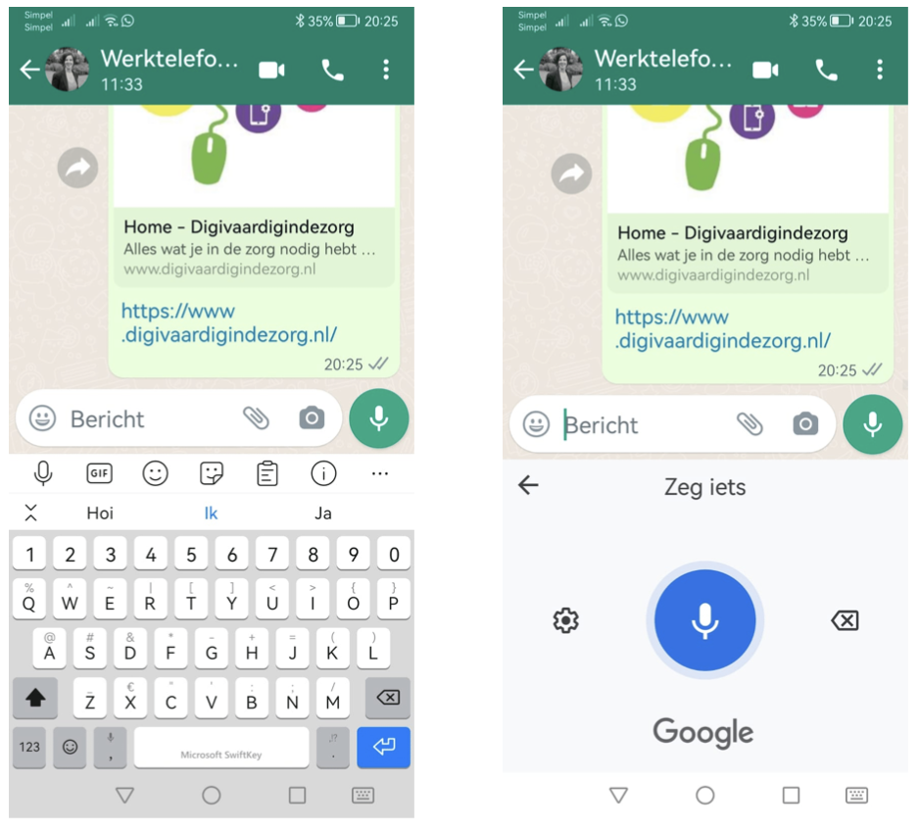
Dicteerfunctie
Ben je veel tijd kwijt met het typen op je telefoon?
Dankzij de dicteerfunctie is dit niet meer nodig!
Je praat tegen je telefoon en deze zorgt ervoor dat je tekst in geschreven woorden verschijnt.

Slide 8
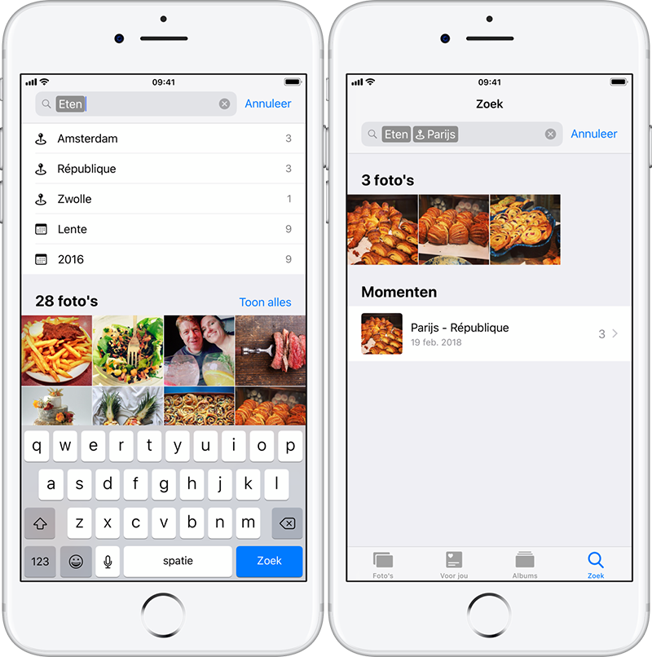
Foto’s zoeken op iPhone en iPad
Dankzij de ‘zoek’-functie van Apple kun je snel een bepaalde foto zoeken.
Zo kun je bijvoorbeeld snel een foto van je fiets vinden of van eten zoals op de afbeelding hiernaast.
Bron: iculture.nl

Slide 9
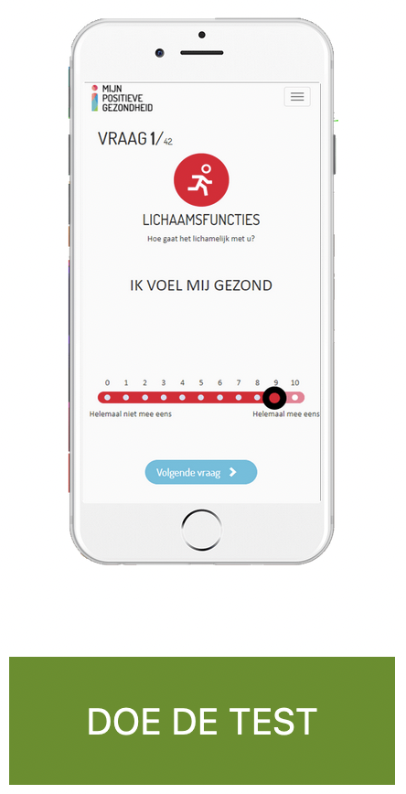
Positieve gezondheid
Steeds meer zorgverleners ervaren de voordelen van Positieve Gezondheid. Het zorgt voor andere consulten en helpt patiënten kiezen en bespreken wat voor hen belangrijk is. Wist je dat patiënten deze vragenlijst gratis kunnen invullen op www.mijnpositievegezondheid.nl?
Met de uitslag kunnen patiënten zelf aan de slag maar delen met de praktijk kan ook.
Bron: mijnpositievegezondheid.nl

Slide 10
Maak je eigen videotutorial
Wil je een collega iets leren? Maak dan eens een videotutorial in plaats van een handleiding.
Dit is een leuke manier om informatie over te brengen én te leren.
Kijk voor uitleg op: www.digivaardigindezorg.nl/home/ info-voor-digicoaches/maak-je-eigen-videotutorial/
Bron: digivaardigindezorg.nl

Slide 11
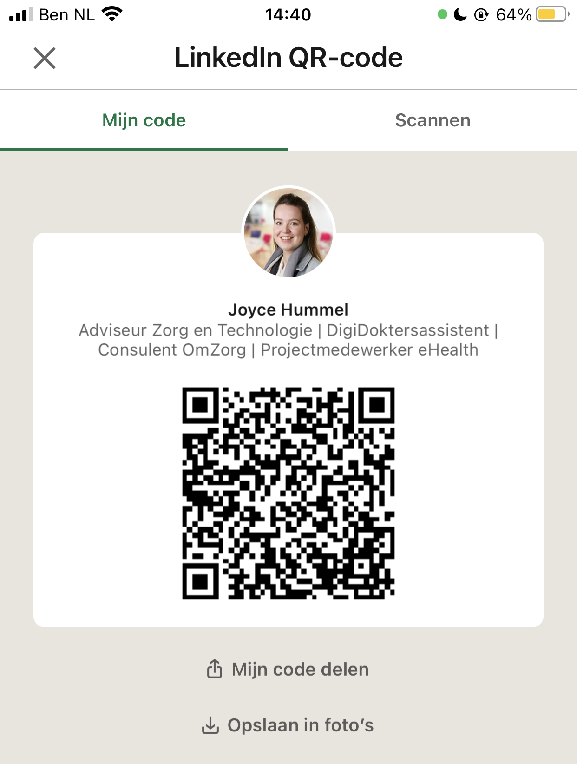
Contact leggen met je eigen LinkedIn QR-code
Ga naar je app >Home, daar zie je boven in je zoekbalk een icoon. Klik daarop.
Je ziet twee opties: “Scannen” en “Mijn code”.
Klik op “Mijn code” en je persoonlijke QR-code verschijnt. Je kunt vervolgens je code delen of opslaan in foto’s.
Handig als je tijdens een nascholing met iemand wil linken!
Bron: Buro StrakZ

Slide 12
Dubbele foto’s weg van je iPhone
Zo kun je dubbele foto’s van je iPhone verwijderen:
Open ‘Foto’s’ op je iPhone. Tik op ‘Albums’.
Scrol naar beneden en tik bij het kopje ‘Andere’ op ‘Dubbele onderdelen’.
Is er een dubbele afbeelding waarvan je nog maar één exemplaar wilt hebben? Tik ernaast dan op ‘Combineer’.
Tik op ‘Voeg [aantal] onderdelen samen’.
De dubbele foto’s of video’s worden nu met elkaar samengevoegd. Oftewel: er blijft nog één exemplaar over in de fotobibliotheek.
Bron: Buro StrakZ

Slide 13
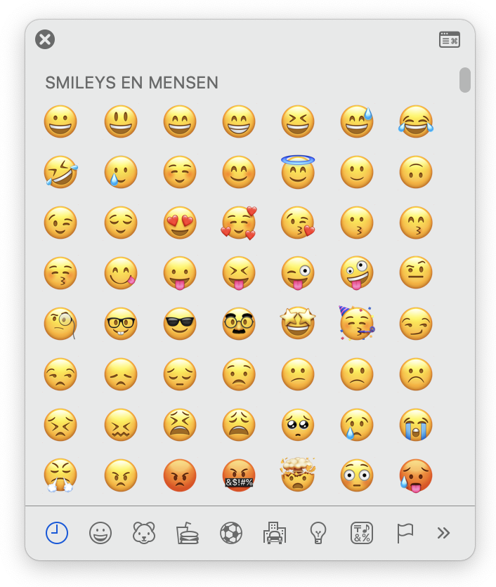
Icoontje toevoegen op je computer
Met Windows en de punttoets kun je overal op je computer een smiley invoegen.
Bij Mac gebruik je de toetscombinatie Ctrl + Cmd + spatie.
Handig en leuk! 😃

Slide 14
Tekst selecteren in Word
Wil je 1 woord selecteren in Word? Selecteren en slepen is niet nodig maar gewoon dubbelklikken met je linkermuisknop.
Wil je een tekstregel selecteren? Plaats de cursor aan het begin van de regel en druk op Shift en pijl omlaag.
Bron: Buro StrakZ

Slide 15
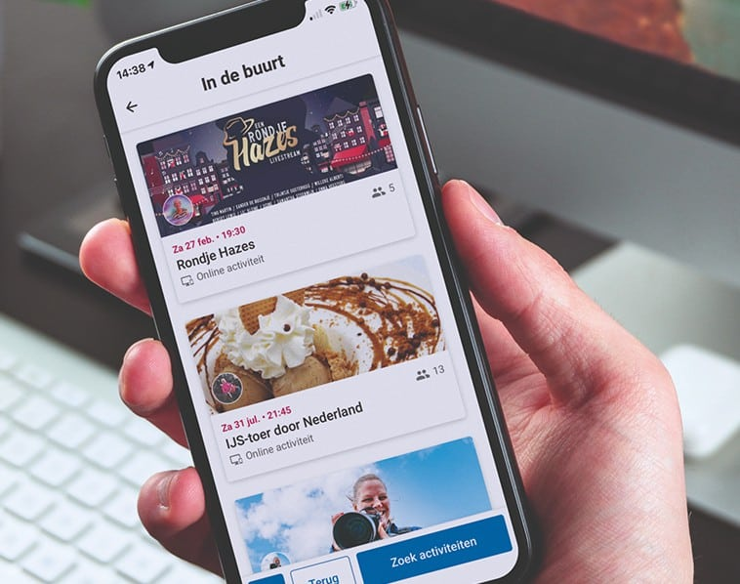
Kom bij de Klup
Met de gratis Klup-app ontmoet je digitaal 50-plussers met dezelfde interesses.
Er zijn eetklups, kookklups, wandelklups en meer.
Kijk op www.kluppen.nl
Bron: open.overheid.nl Digibelle

Slide 16
Afbeeldingen in PowerPoint uitlijnen
Selecteer de afbeeldingen allemaal (met de muis een vierkant eromheen slepen of selecteren met Ctrl of Shift ingedrukt). Vervolgens klik je op tabblad Start op Schikken, Uitlijnen, Midden uitlijnen.
Daarna kies je voor Schikken, Uitlijnen, Horizontaal verdelen.
Bron: haalmeeruitmicrosoft.nl

Slide 17
Doorverbinden buiten openingstijden
Wist je dat het bij sommige telecomaanbieders mogelijk is om buiten openingstijden een keuzemenu met doorschakeling naar de huisartsenpost in te stellen?
Bijvoorbeeld ‘’kies 1 om te worden doorgeschakeld naar de huisartsenpost’’.
Informeer eens bij jullie telefonieleverancier naar de mogelijkheden!

Slide 18
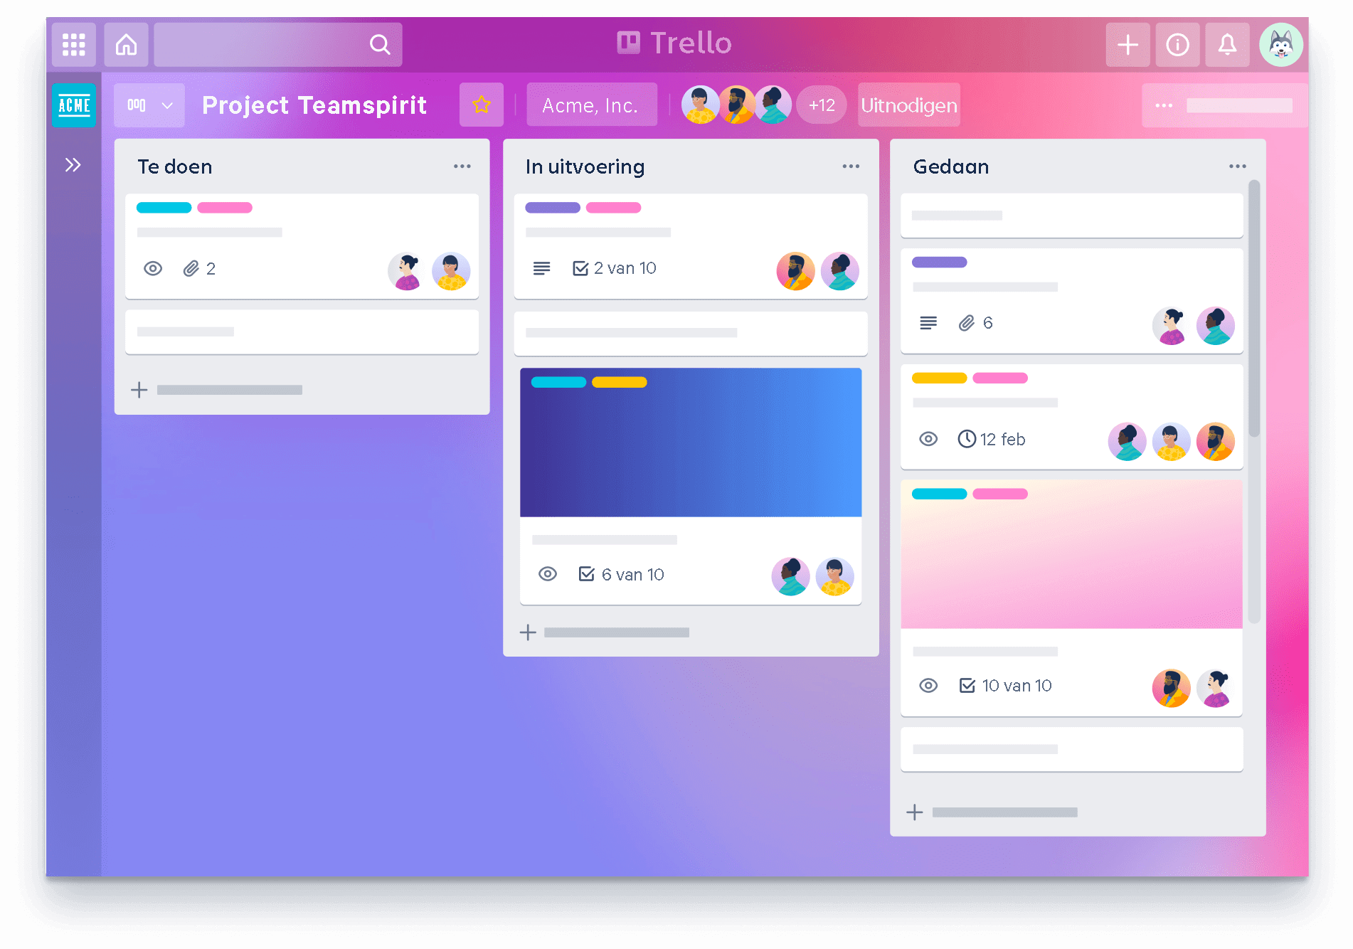
Weg met losse briefjes
Ligt jouw bureau ook altijd vol met post-its en losse blaadjes en vergeet je hierdoor wat je echt moet doen? Met Trello maak je een handige to-do lijst die aangeeft waarmee je bezig bent en wat je af hebt. Dit zorgt ervoor dat je een duidelijk overzicht hebt van wat je gedaan hebt en wat je nog moet doen.
Bron: zzpservicedesk.nl

Slide 19
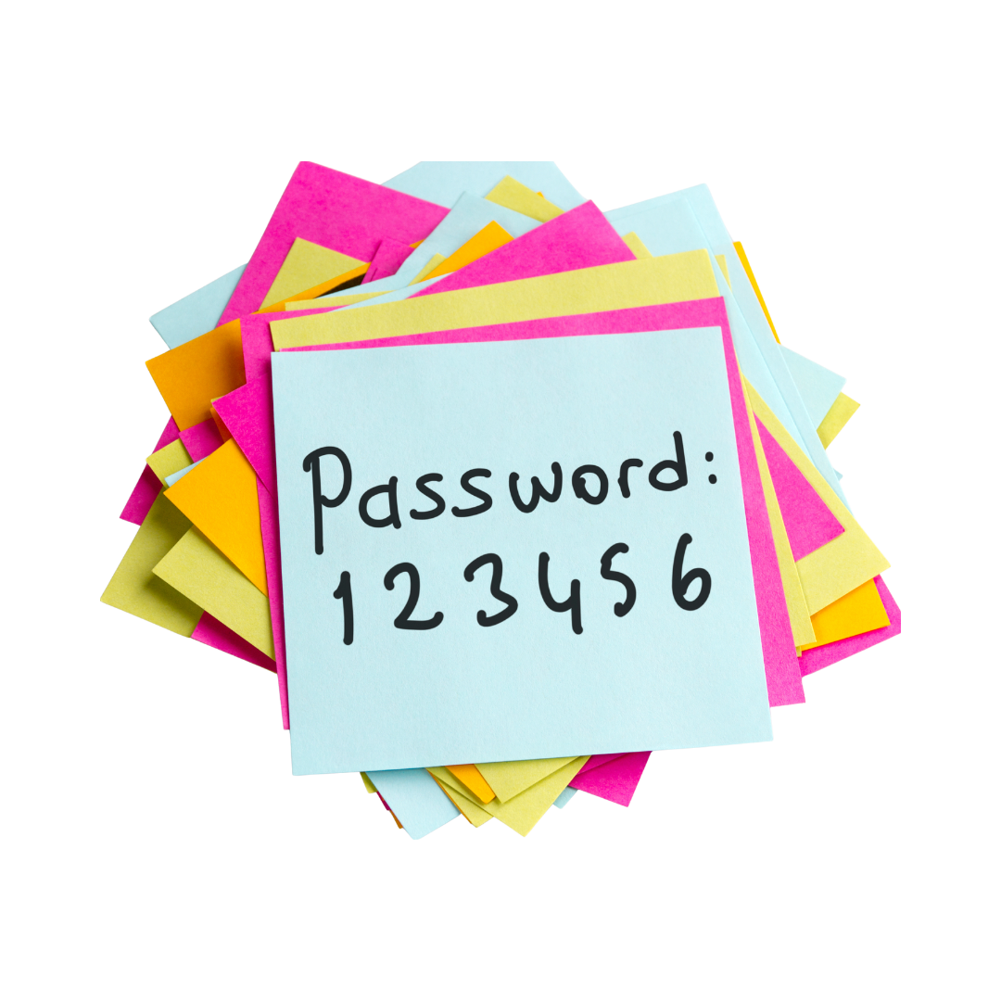
Nooit meer je wachtwoord vergeten
Heb jij ook zoveel accounts op verschillende websites en applicaties? Voor de veiligheid is natuurlijk goed om voor ieder programma een ander wachtwoord te kiezen, maar hoe onthoud je al die wachtwoorden?
Een gratis wachtwoordkluis kan je hierbij helpen! Er zijn veel verschillende, waaronder KeePass en LastPass

Slide 20
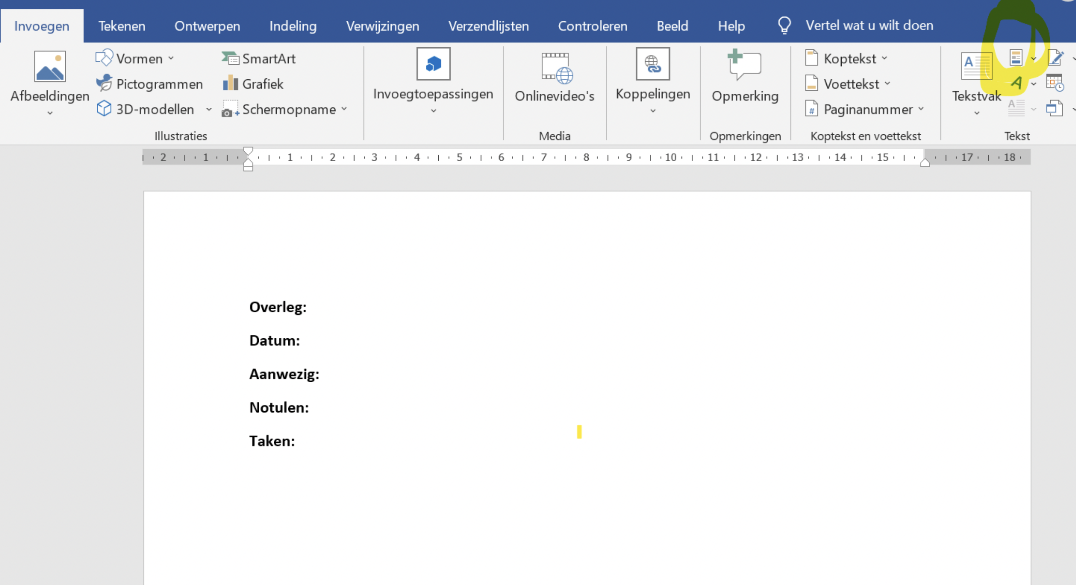
Snelteksten in Word
Gebruik je regelmatig dezelfde tekst? Of heb je moeite met het onthouden van de volgorde van de notulen? Maak dan een sneltekst aan in Word:
Typ de gewenste tekst en selecteer deze
Klik op ’invoegen’ en ‘snelonderdelen’
Klik op ‘autotekst’
Selectie opslaan als autotekst
Hierna kun je in Word bijv. ‘notulen’ typen en vervolgens op Enter drukken et voilà! Alle kopjes staan voor je klaar.
Bron: ROER

Slide 21
Snel schakelen tussen programma’s
In je taakbalk staan een aantal programma’s vast, bijvoorbeeld: documenten, internet, Word en het HIS. Als je op de Windows toets drukt en het nummer van het programma intypt (bijv. 1) opent dit programma. Zo ook met Windows 2, 3, 4, 5 et cetera.
Het nummer staat voor de plek waarop het programma staat. Staat het HIS bijvoorbeeld als 2e in het rijtje? Dan open je deze met Windows + 2.
Bron: ROER

Slide 22
Een veilige kopie van je ID
Met de kopie-ID app kun je een kopie maken van je ID of paspoort. In de app kun je een blok zetten over de gegevens die niet nodig zijn. Zo kun je bijvoorbeeld je BSN-nummer, handtekening en pasfoto afschermen. Hierdoor kan deze gevoelige informatie niet in de verkeerde handen komen.
Verder kun je met de app een watermerk in de kopie zetten, waarin je vermeld wat de datum is van de kopie en het doel. Hierdoor wordt frauderen ook moeilijker.
Bron: Digivaardig in de Zorg

Slide 23
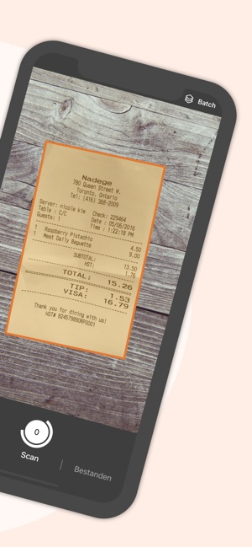
Een scanner in je broekzak
De app Genius scan tovert je telefoon om in een scanner.
Handig voor het bewaren van bonnetjes, facturen, verzendbewijzen, briefjes van school, een pagina uit een boek, het digitaliseren van papieren documenten en ga zo maar door.
De app stelt de belichting automatisch bij en meldt wanneer je je telefoon precies goed houdt. Zo heb je nooit meer scheve randen, slechte belichting en onleesbare letters.
Bron: downloaden.nl

Slide 24
Op zoek naar meer digitips?
Kijk eens op:

